Slide 1
Analisi preliminare sulla capacità assunzionale dei Comuni italiani appartenenti alle Unioni Comunali
Stime 2022 su dati di bilancio 2018, utilizzati dalla norma

Slide 2
Breve nota sulle modalità di calcolo e sui riferimenti quantitativi associati alla definizione della capacità assunzionale dei Comuni
2

Slide 3
Determinazione della capacità assunzionale*
I Comuni possono assumere a tempo indeterminato:
nel limite di una spesa complessiva per tutto il personale dipendente, al lordo degli oneri riflessi a carico dell’amministrazione, non superiore al valore soglia, definito dal Decreto attuativo come percentuale, differenziata per fascia demografica, della media delle entrate correnti relative agli ultimi tre rendiconti approvati, considerate al netto del fondo crediti di dubbia esigibilità assestato in bilancio di previsione, nonché nel rispetto della percentuale massima di incremento annuale della spesa di personale, anch’essa definita dal Decreto attuativo.
Elementi base per il calcolo:
Spesa per il personale dipendente (al lordo degli oneri riflessi e al netto dell’IRAP)
Entrate correnti degli ultimi tre rendiconti approvati (accertamenti di competenza)
Fondo crediti dubbia esigibilità di parte corrente (assestato nell’ultimo bilancio di previsione)
*Si precisa che la stima della capacità assunzionale di seguito descritta non ha tenuto in considerazione i residui assunzionali, non disponibili in forma «massiva» per l’insieme dei Comuni presi in esame.
3

Slide 4
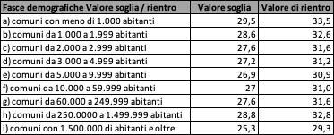
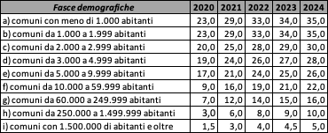
Valore soglia e di rientro della spesa del personale e incrementi % annuali cumulati
Per ciascuna fascia demografica vengono distinte 2 percentuali:
una definisce il valore-soglia, il cui rispetto abilita il Comune alla piena applicazione della nuova disciplina espansiva delle assunzioni;
l’altra, più elevata, definisce il valore di rientro, come riferimento per i Comuni che hanno una maggiore rigidità strutturale della spesa del personale in relazione all’equilibrio complessivo di bilancio.
Valore soglia e valore di rientro
Incrementi annuali % cumulati 2020-2024
4

Slide 5
Stime per l’anno 2022 Nota metodologica Tutti i dati finanziari utilizzati per il calcolo delle stime sono stati estratti dalla Banca Dati delle Amministrazioni Pubbliche (BDAP – MEF/RGS). La popolazione è stata ricavata dall’Istat (Censimento 2020)
5

Slide 6
Dall’universo dei Comuni alla determinazione della capacità assunzionale e del numero di assunzioni potenziali dei Comuni delle Unioni
Comuni italiani (2020):
7.904
Comuni analizzati: 7.655
(97% del totale)
Comuni con capacità assunzionale positiva:
4.550
(59% dei Comuni analizzati)
Comuni analizzati facenti parte di Unioni:
2.854
(546 Unioni)
Comuni, facenti parte di Unioni, con capacità assunzionale positiva:
1.903
(483 Unioni)
6

Slide 7
Comuni delle Unioni con capacità assunzionale positiva e
numero di assunzioni potenziali - 2022
Comuni, facenti parte di Unioni, con capacità assunzionale positiva e almeno 1 dipendente assumibile:
1.204
(388 Unioni)
Numero di assunzioni potenziali nel 2022:
5.114
Comuni con meno di 5.000 abitanti, con capacità assunzionale positiva,
non in grado di assumere un dipendente (CA < 38.000 euro),
ma appartenenti ad un’Unione:
664 (282 Unioni)
7

Slide 8
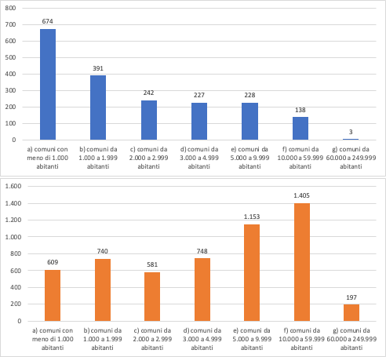
Comuni delle Unioni con capacità assunzionale positiva e
numero di assunzioni potenziali - 2022
Comuni: 1.903
Assunzioni potenziali: 5.432
8

Slide 9
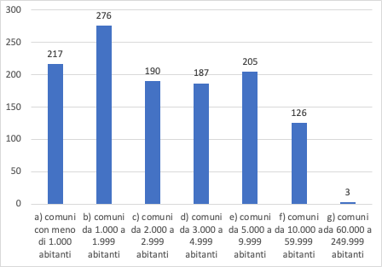
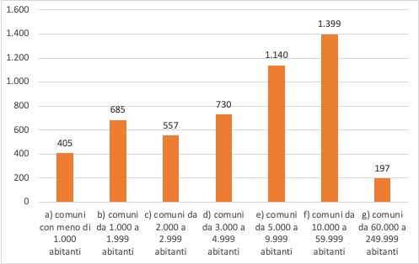
Comuni delle Unioni che possono assumere almeno 1 dipendente
(CA > 38.000 euro) e numero di assunzioni potenziali per regione - 2022
COMUNI
ASSUNZIONI POTENZIALI
Comuni: 1.204
Assunzioni potenziali: 5.114
9

Slide 10
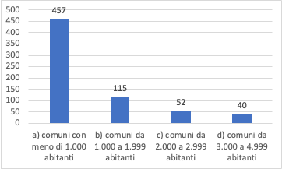
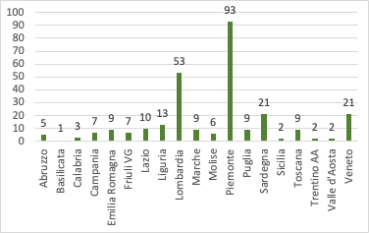
Comuni delle Unioni con meno di 5.000 abitanti che non possono assumere almeno 1 dipendente (CA < 38.000 euro) - 2022
COMUNI
UNIONI
Comuni: 664
Unioni: 282
10

Slide 11
su Trasparenza e Capacità amministrativa
Giaime Gabrielli
11

